Slide 1
Windows Server
Master Nguyen Huu Trung
Faculty Of Information Technology
HCMC University of Technology and Education

Slide 2

Contents
Local User & Group management
NTFS
Share permission

Slide 3
Local User & Group management
USER ACCOUNT
User account is an object to identify the individual who uses the system. Information about user account many parameters but the account must have a minimum of 2 parameter is a username and password
LOCAL USER ACCOUNT
Loal user account is the account that is stored in the SAM file. The accounts of this SAM file is only meaningful in my computer stores information about the SAM file.
There are two types of user accounts are made available (built-in account) as Administrator and Guest. Administrator account is the account with the highest authority on board. Guest account is rarely used and often bi disable.
The built-in accounts can not be deleted account can only disable to suspend use
Notes:
USER ACCOUNT
User account là một đối tượng để xác định cá nhân nào sử dụng trong hệ thống. Thông tin về user account có nhiều tham số nhưng một account phải có tối thiểu 2 tham số là username và password
LOCAL USER ACCOUNT
Loal user account là những tài khoản được cất trong file SAM. Các tài khoản trong file SAM này chỉ có ý nghĩa trên máy đang lưu thông tin về file SAM này.
Có hai loại user account được tạo sẵn (built-in account) là Administrator và Guest. Tài khoản Administrator là tài khoản có quyền cao nhất trên máy. Tài khoản Guest ít được dùng và thường bi disable.
Các tài khoản built-in account không thể xóa được chỉ có thể disable để tạm ngưng sử dụng

Slide 4
Local User & Group management
GROUP
As a user group of the same nature. Group was created to simplify the process of managing and decentralization.
LOCAL GROUP
Local group is the group with the SAM file. As user of this group only makes sense on the SAM file is saved.
UNC (Uniform Naming Convention)
This is the only path to a resource on the system. Its format is as follows:
\\ IP or hostname \ resources on the machine name or share name.
Notes:
GROUP
Là một nhóm các user có cùng tính chất. Group được tạo ra nhằm đơn giản hóa quá trình quản lý và phân quyền.
LOCAL GROUP
Local group là các group có trong file SAM. Cũng như user các group này chỉ có ý nghĩa trên máy đang lưu file SAM này.
UNC(Uniform naming Convention)
Đây là đường dẫn chỉ đến một tài nguyên trên hệ thống. Định dạng của nó như sau:
\\IP hoặc tên máy\tên tài nguyên trên máy hoặc share name.

Slide 5
Local User & Group management
Built-in Local Groups
Groups | Meaning
Administrators | Members of the group can perform all administrative functions on the computer. By default, the Administrator user account belongs to this group.
Backup Operators | Members of the group can run Windows Backup to back up and restore data.
Guests | Members of the group can only access a limited way on the resources already assigned ownership. Members of this group can not change your desktop. By default, the guest user account belongs to this group.
Power Users | Members of the group can create, adjust local user accounts and shared resources.
Users | Members of the group can only perform a certain number of tasks depending on the ownership is assigned. When a local user account is defined, the account will belong to the Users group.
Notes:
Administrators
Các thành viên thuộc nhóm có thể thực hiện tất cả các chức năng quản trị trên máy tính. Mặc định, tài khoản user Administrator thuộc về nhóm này.
Backup Operators
Các thành viên thuộc nhóm có thể chạy chương trình Windows Backup để sao lưu và khôi phục dữ liệu.
Guests
Các thành viên thuộc nhóm chỉ có thể truy xuất một cách hạn chế trên các tài nguyên đã được gán quyền sở hữu. Thành viên thuộc nhóm này không thể làm thay đổi desktop. Mặc định, tài khoản user guest thuộc về nhóm này.
Power Users
Các thành viên thuộc nhóm có thể tạo mới, điều chỉnh tài khoản user cục bộ và chia xẻ tài nguyên.
Users
Các thành viên thuộc nhóm chỉ có thể thực hiện một số tác vụ nhất định tùy thuộc vào quyền sở hữu được gán. Khi một tài khoản user cục bộ được định nghĩa, tài khoản đó sẽ thuộc về nhóm Users

Slide 6
Local User & Group management
Built-in System groups
Groups | Meaning
Everyone | Includes all users access to the machine.
Authenticated Users | ncludes all the valid user account on the machine. Using this group rather Everyone group to restrict anonymous access to a resource.
Creator Owner | Including user generated or ownership of a resource on the machine. If a member of the Administrators group creates a resource, the Administrators group will be the owners of the resource.
Network | Includes all users can connect from another computer on the network to a shared resource on the computer.
Notes:
Everyone
Bao gồm tất cả mọi user truy xuất vào máy.
Authenticated Users
Bao gồm tất cả mọi user có tài khoản hợp lệ trên máy. Sử dụng nhóm này thay cho nhóm Everyone để hạn chế những truy xuất nặc danh vào một tài nguyên.
Creator Owner
Bao gồm những user tạo ra hoặc có quyền sở hữu một tài nguyên trên máy. Nếu một thành viên thuộc nhóm Administrators tạo một tài nguyên thì nhóm Administrators sẽ là người sở hữu tài nguyên đó.
Network
Bao gồm tất các user có kết nối từ một máy tính khác trên mạng đến một tài nguyên chia xẻ trên máy .

Slide 7
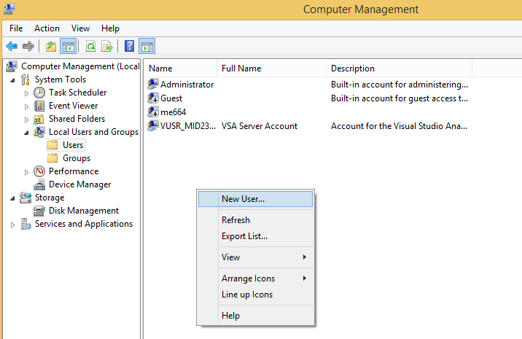
Create Local user account

Slide 8
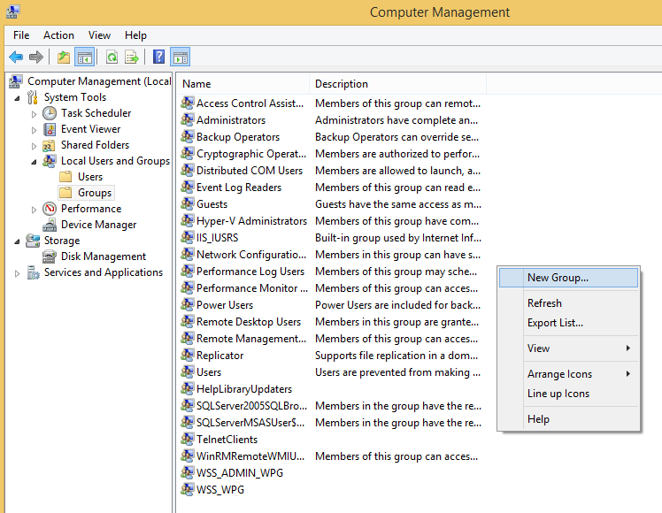
Create Local Group

Slide 9
NTFS Permission
Ownership control user accessing folders, files and subdirectories contained in that directory of a user. The property rights include:
Full control
Modify
Read & Execute
List Folder contents
Read
Write
Notes:
Quyền sở hữu dùng kiểm soát việc truy xuất thư mục, tập tin và các thư mục con chứa trong thư mục đó của một User. Các quyền sở hữu gồm:

Slide 10
NTFS Permission
Full control
Browse the directory and run the program in the folder,
View folder contents and read files,
See attributes and file folder,
Change the folder properties and files,
Create new folders and files,
Remember to file,
Delete subfolders and files,
Change ownership on folders and files,
Ownership folders and files
Notes:
Full control
Duyệt thư mục và chạy chương trình trong thư mục,
Xem nội dung thư mục và đọc tập tin,
Xem thuộc tính thư mục và tập tin,
Thay đổi thuộc tính thư mục và tập tin,
Tạo mới thư mục và tập tin,
Ghi lên tập tin,
Xóa thư mục con và tập tin,
Thay đổi quyền sở hữu trên thư mục và tập tin,
Sở hữu thư mục và tập tin

Slide 11
NTFS Permission
Modify
Browse the directory and run the program in the folder,
View folder contents and read files,
See attributes and file folder,
Change the folder properties and files,
Create new folders and files,
Remember to file,
Delete subfolders and files
Notes:
Modify
Duyệt thư mục và chạy chương trình trong thư mục,
Xem nội dung thư mục và đọc tập tin,
Xem thuộc tính thư mục và tập tin,
Thay đổi thuộc tính thư mục và tập tin,
Tạo mới thư mục và tập tin,
Ghi lên tập tin,
Xóa thư mục con và tập tin

Slide 12
NTFS Permission
Read & Execute
Browse the directory and run the program in the folder,
View folder contents and read files,
View attributes folder and file
List Folder Contents
Browse the directory and run the program in the folder,
View folder contents and read files,
View attributes folder and file
Notes:
Read & Execute
Duyệt thư mục và chạy chương trình trong thư mục,
Xem nội dung thư mục và đọc tập tin,
Xem thuộc tính thư mục và tập tin
List Folder Contents
Duyệt thư mục và chạy chương trình trong thư mục,
Xem nội dung thư mục và đọc tập tin,
Xem thuộc tính thư mục và tập tin

Slide 13
NTFS Permission
Read
View folder contents and read files,
View attributes folder and file
Write
Change the folder properties and files,
Create new folders and files,
Save to file.
Notes:
Read
Xem nội dung thư mục và đọc tập tin,
Xem thuộc tính thư mục và tập tin
Write
Thay đổi thuộc tính thư mục và tập tin,
Tạo mới thư mục và tập tin,
Ghi lên tập tin.

Slide 14
NTFS Permission
The cumulative inheritance:
The rights of a user actually on a folder or file is a total ownership which users are assigned with ownership assigned to that user group belongs.
For example, a user is assigned Read permissions on a folder, the user also has the right to belong to a group Write on the folder. Thus the user's rights on the folder will be Read and Write
Notes:
Sự tích lũy quyền thừa kế:
Quyền thực sự của một user trên một thư mục hoặc tập tin là tổng quyền sở hữu mà user được gán với quyền sở hữu gán cho nhóm mà user thuộc về.
Ví dụ một user được gán quyền Read trên một thư mục, user cũng thuộc về một nhóm có quyền Write trên thư mục đó. Như vậy quyền của user trên thư mục sẽ là Read và Write

Slide 15
NTFS Permission
The priority of the ownership of the file:
Ownership of files have higher priority than the ownership on the folder.
A user does not have the right to access a directory can still access files contained in that directory using name written rules UNC (Unique Name Convention) or a local path name to open the file.
Notes:
Sự ưu tiên của quyền sở hữu tập tin:
Quyền sở hữu tập tin có độ ưu tiên cao hơn quyền sở hữu trên thư mục.
Một user không có quyền truy xuất một thư mục vẫn có thể truy xuất tập tin chứa trong thư mục đó bằng cách sử dụng qui tắc viết tên UNC (Unique Name Convention) hoặc tên đường dẫn cục bộ để mở tập tin.

Slide 16
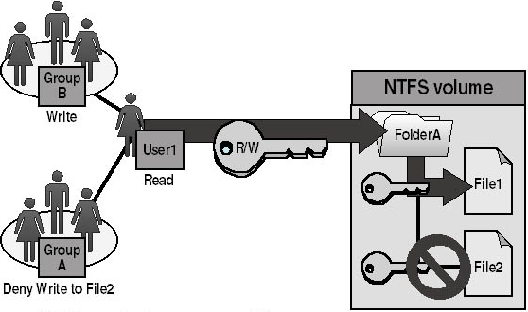
NTFS Permission
Denying ownership:
The ownership of a user can be prevented by denial (Deny) rights.
VD: USER_1 have Read permission on Folder_A and is a member of group A and group B. Group A Write permission denied on File_2, group B may Folder_A Write on folder.
User can Read and Write on File_1, the user can also File_2 but unable Read Write on File_2 for user belongs to Group A, this group Write permission denied on File_2.
Notes:
Phủ nhận quyền sở hữu:
Một quyền sở hữu của một user có thể bị ngăn chặn bằng cách phủ nhận (Deny) quyền đó.
VD:user_1 có quyền Read trên Folder_A và là một thành viên của nhóm A và nhóm B. Nhóm A bị phủ nhận quyền Write trên File_2, nhóm B có quyền Write trên thư mục Folder_A.
User có thể Read và Write trên File_1, user cũng có thể Read File_2 nhưng không thể Write trên File_2 vì user thuộc về nhóm A, nhóm này bị phủ nhận quyền Write trên File_2.

Slide 17
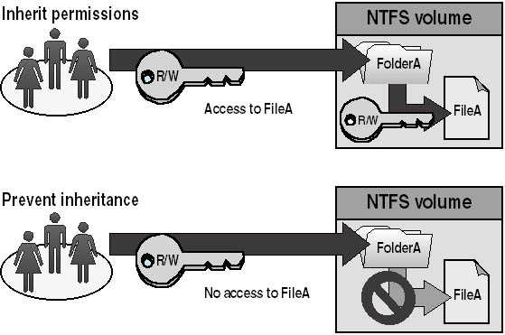
NTFS Permission
Inheritance rights:
Ownership assigned to a folder is brought down (inherited) for subfolders and files contained in that directory
But this inheritance could be adjusted
Notes:
Sự thừa kế quyền (Permission Inheritance):
Quyền sở hữu gán cho một thư mục được mang xuống (thừa kế) cho các thư mục con và tập tin chứa trong thư mục đó
Tuy nhiên sự thừa kế này có thể điều chỉnh được

Slide 18
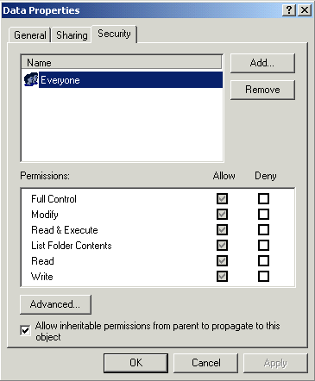
NTFS Permission
Assign / adjust ownership:
To assign or modify the ownership on the folder or file, perform the following:
Open Windows Explorer,
Press right on the folder / file you want to assign or adjust the ownership, choose Properties to open the Properties dialog box.
Click on card security
Notes:
Gán/điều chỉnh quyền sở hữu:
Để gán hoặc điều chỉnh quyền sở hữu trên thư mục hoặc tập, thực như sau:
Mở Windows Explorer,
Bấm phím phải tại thư mục/ tập tin muốn gán hoặc điều chỉnh quyền sở hữu, chọn lệnh Properties để mở hộp thoại Properties.
Click tại thẻ security

Slide 19
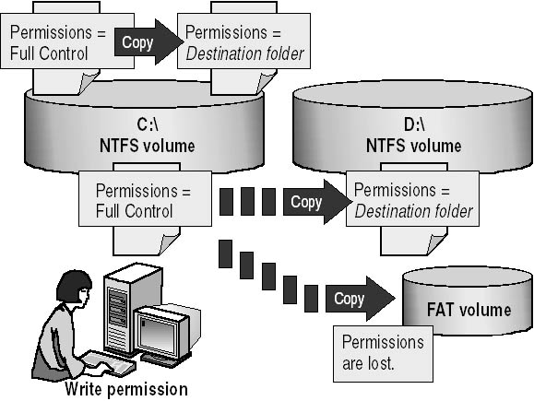
NTFS Permission
Copy the folder / file:
When copying folders or files from this folder to another folder or volume to another volume (using the NTFS file system), to note some of the following characteristics:
Folders / files will bring ownership of the destination folder,
The copy must have the Write permission,
The copy will become CREATOR
Note:
When copying folders or files to a FAT volume use,
the ownership would not be valid
because the FAT file system without security.
Notes:
Sao chép thư mục/tập tin:
Khi sao chép thư mục hoặc tập tin từ thư mục này sang thư mục khác hoặc từ volume này sang volume khác (sử dụng hệ thống tập tin NTFS), cần lưu ý một số đặc điểm sau:
Thư mục/ tập tin sẽ mang quyền sở hữu của thư mục đích,
Người sao chép phải có quyền Write,
Người sao chép sẽ trở thành CREATOR
Lưu ý:
Khi sao chép thư mục hoặc tập tin sang volume sử dụng FAT, các quyền sở hữu sẽ không còn hiệu lực vì hệ thống tập tin FAT không có tính bảo mật.

Slide 20
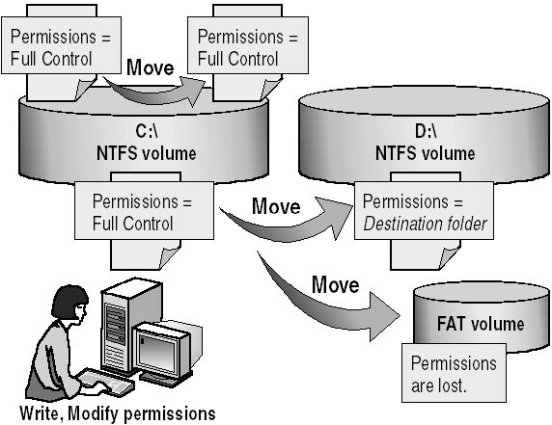
NTFS Permission
Moving folders / files:
When moving the folder / file, ownership may change or not change depending on the destination folder is located where
Notes:
Di chuyển thư mục/tập tin:
Khi di chuyển thư mục/tập tin, quyền sở hữu có thể thay đổi hoặc không thay đổi tùy thuộc vào thư mục đích nằm ở đâu

Slide 21
NTFS Permission
Where to move on the same NTFS volume
The move command execution must have the Write permission on the destination folder,
The move command execution must have Modify rights on the source folder as source will be cleared after the move,
The property on the folder / file does not change.
Where other NTFS volume
Files / folders will inherit ownership on the destination folder,
The move command execution must have the Write permission on the destination folder,
The move command execution must have Modify rights on the source folder as source will be cleared after the move,
The move command execution will become the CREATOR OWNER of folders / files.
Note:
As you move the folder or file to use the FAT volume, the ownership would not be valid because the FAT file system without security.
Notes:
Trường hợp di chuyển trên cùng volume NTFS
Người thực hiện lệnh di chuyển phải có quyền Write trên thư mục đích,
Người thực hiện lệnh di chuyển phải có quyền Modify trên thư mục nguồn vì nguồn sẽ được xóa sau khi di chuyển,
Người sở hữu trên thư mục/tập tin không thay đổi.
Trường hợp di chuyển sang volume NTFS khác
Tập tin/thư mục sẽ thừa kế quyền sở hữu trên thư mục đích,
Người thực hiện lệnh di chuyển phải có quyền Write trên thư mục đích,
Người thực hiện lệnh di chuyển phải có quyền Modify trên thư mục nguồn vì nguồn sẽ được xóa sau khi di chuyển,
Người thực hiện lệnh di chuyển sẽ trở thành CREATOR OWNER của thư mục/tập tin.
Lưu ý:
Khi di chuyển thư mục hoặc tập tin sang volume sử dụng FAT, các quyền sở hữu sẽ không còn hiệu lực vì hệ thống tập tin FAT không có tính bảo mật.

Slide 22
Share Permission
Read | View folder, Read the contents of files, View file folder properties, Enforcement program.
Change | Having Read permission and: Create folders, files, Modify the contents of files, Changing Attributes Delete folder, file
Full Control | There are rights and Change: Assign, withdraw the ownership, Property file
Notes:
Read
Có quyền:
Xem thư mục,
Đọc nội dung tập tin,
Xem thuộc tính thư mục tập tin,
Thực thi chương trình.
Change
Có quyền Read và:
Tạo thư mục, tập tin,
Sửa đổi nội dung tập tin,
Thay đổi thuộc tính,
Xóa thư mục, tập tin
Full Control
Có quyền Change và:
Gán, rút quyền sở hữu,
Sở hữu tập tin

Slide 23
Chia xẻ dữ liệu
Quyền trên thư mục chia xẻ có các đặc điểm sau:
Chỉ áp dụng cho thư mục, không áp dụng cho tập tin,
Chỉ áp dụng cho những user từ máy khác truy xuất vào thư mục, không áp dụng cho user cục bộ trên máy chứa thư mục chia xẻ,
Là cách duy nhất để bảo vệ dữ liệu chia xẻ trên Volume FAT vì các quyền bảo mật NTFS không có tác dụng trên Volume FAT.
Khi một thư mục được chia xẻ, quyền mặc định trên thư mục là Read gán cho nhóm Everyone.

Slide 24
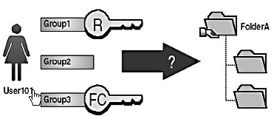
Chia xẻ dữ liệu
Quyền thực sự trên thư mục chia xẻ
(1) Là kết hợp của quyền được gán và quyền sở hữu gán cho nhóm.
Ví dụ user có quyền Read thuộc về nhóm có quyền Full control thì quyền thực sự của user sẽ là Full Control (quyền này bao hàm quyền Read).
Notes:
Lesson Aim
<Enter lesson aim here.>

Slide 25
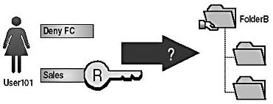
Chia xẻ dữ liệu
Quyền thực sự trên thư mục chia xẻ
(2) Việc phủ nhận (Deny) một quyền làm mất tác dụng của quyền đã gán cho user hoặc nhóm user. Nếu một user bị phủ nhận quyền sở hữu trên một thư mục chia xẻ, user sẽ không có khả năng truy xuất thư mục mặc dù user thuộc về nhóm đã được gán quyền trên thư mục chia xẻ .
user101 thuộc về nhóm sales, nhóm này được gán quyền Read trên thư mục FolderB. Tuy nhiên user101 bị phủ nhận quyền Full Control trên FolderB vậy user101 không có quyền gì trên trên FolderB
Notes:
Lesson Aim
<Enter lesson aim here.>

Slide 26
Chia xẻ dữ liệu
Quyền thực sự trên thư mục chia xẻ
(3) Đối với các thư mục chia xẻ nằm trên Volume FAT, quyền trên thư mục chia xẻ cách duy nhất để bảo vệ dữ liệu. Tuy nhiên, đối với các thư mục chia xẻ nằm trên Volume NTFS được gán quyền đầy đủ hơn.
(4) Khi sao chép một thư mục sử dụng thêm quyền NTFS để việc kiểm sóat dữ liệu mục chia xẻ, thư mục nguồn vẫn còn chia xẻ nhưng thư mục đích thì không
Notes:
Lesson Aim
<Enter lesson aim here.>

Slide 27
Những điều nên thực hiện khi chia xẻ một thư mục
Gán quyền chia xẻ cho nhóm thay vì gán cho từng user,
Gán quyền chia xẻ một cách chặt chẽ nhất nhưng vẫn đảm bảo cho user có thể thực hiện được các tác vụ cần thiết của mình. Ví dụ nếu user chỉ cần đọc, không bao giờ xóa hoặc tạo tập tin trên một thư mục thì chỉ cần gán quyền Read trên thư mục đó.
Nên tổ chức dữ liệu sao cho các thư mục sẽ có cùng quyền sở hữu chứa trong cùng một thư mục. Ví dụ nếu user cần chạy một số ứng dụng nào đó thì nên chứa thư mục của các ứng dụng đó trong cùng thư mục.
Nên sử dụng tên chia xẻ gợi nhớ giúp user dễ dàng định vị và nhận dạng dữ liệu chia xẻ.

Slide 28
Các thư mục chia xẻ mặc định
Các thư mục được chia xẻ mặc định gồm thư mục gốc của mỗi Volume, thư mục gốc hệ thống và thư mục chứa chương trình điều khiển máy in..
Tên chia xẻ | Ý nghĩa
C$, D$, E$... | Thư mục gốc của các volume trên dĩa cứng. Khi kết nối vào các thư mục này, user có toàn quyền truy xuất Volume. Windows 2000 gán quyền Full Control cho nhóm Administrators trên các thư mục này.
Admin$ | Thư mục C:\WINNT hoặc C:\WINDOWS
Print$ | Khi chia xẻ máy in, thư mục systemroot\System32\Spool\Drivers được chia xẻ với tên Print$. Điều này cho phép các máy trạm truy xuất driver máy in từ máy chia xẻ khi cài đặt máy in trên máy trạm. Chỉ có nhóm Administrators, Server Operators và Print Operators có toàn quyền trên thư mục này. Nhóm Everyone chỉ có quyền Read.

Slide 29
Chia xẻ một thư mục
Chia xẻ một thư mục bao gồm các bước :
Đặt tên chia xẻ,
Giới hạn số users truy xuất vào thư mục chia xẻ,
Gán quyền.

Slide 30
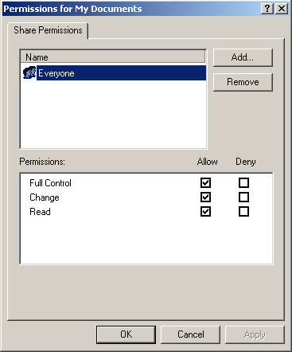
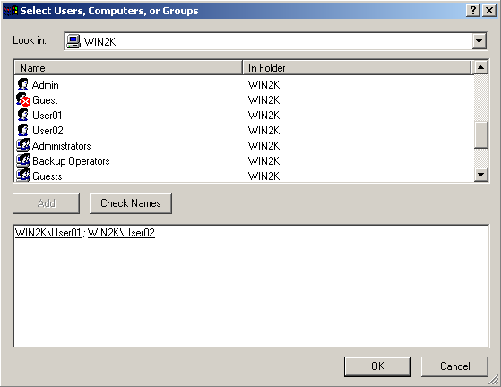
Thay đổi quyền sở hữu mặc định
Muốn thay đổi quyền sở hữu mặc định, thực hiện như sau:
1. Bấm nút Permission,
2. Click chọn nhóm Everyone rồi bấm nút Remove

Slide 31
Kết hợp quyền chia xẻ thư mục và quyền NTFS
Quyền chia xẻ thực sự là kết hợp của cả hai loại quyền.
Một số điều cần lưu ý như sau:
Quyền NTFS có thể áp dụng cho tập tin và thư mục con chứa trong thư mục chia xẻ,
Ngoài quyền trên thư mục chia xẻ, user cần được kiểm soát quyền truy xuất bằng quyền NTFS trên tập tin và thư mục con trong thư mục chia xẻ. Điều này khác với việc chia xẻ một thư mục trên Volume FAT, quyền chia xẻ là quyền cơ chế bảo mật duy nhất.
Khi kết hợp quyền trên thư mục chia xẻ với quyền NTFS, quyền thực sự sẽ là quyền chặt chẽ hơn trong hai loại quyền.

Slide 32
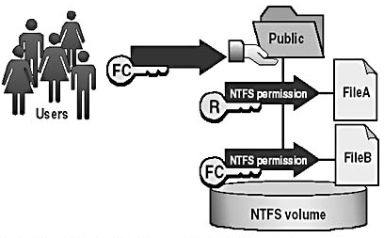
Kết hợp quyền chia xẻ thư mục và quyền NTFS
Nhóm Everyone có quyền Full Control trên thư mục chia xẻ Public và quyền NTFS là Read trên tập tin FileA. Như vậy quyền thực sự của nhóm Everyone trên tập tin FileA là Read, còn quyền thực sự của nhóm Everyone trên tập tin FileB vẫn là Full Control.

Slide 33
Truy xuất dữ liệu chia xẻ
Có 3 phương pháp thường sử dụng để sử dụng dữ liệu chia xẻ:
Thông qua biểu tượng My Network Places
Định nghĩa ánh xạ ổ dĩa
Sử dụng tiện ích dòng lệnh Net use
- Mở cửa sổ dòng lệnh,
Nhập lệnh Net use <ổ dĩa:> <Tên UNC> rồi bấm Enter.
Ví dụ: Để chia xẻ thư mục My Document với Share name là My_ Docs. Nhập lệnh như sau tại dòng lệnh rồi bấm Enter
C:\> Net use k: \\w2kst\My_Docs

Slide 34
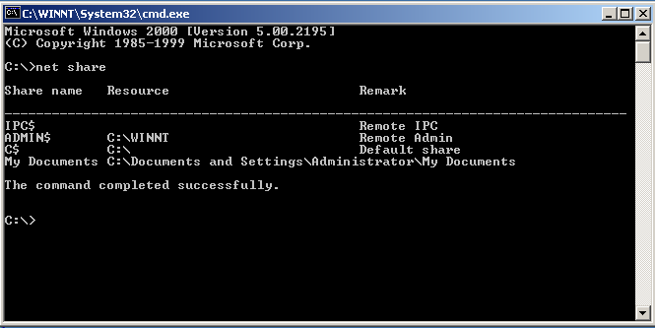
kiểm soát dữ liệu chia xẻ
Quản lý các thư mục chia xẻ cho phép người quản trị mạng có cái nhìn đầy đủ về các thư mục đã chia xẻ trên mạng, tránh tình trạng chia xẻ những thư mục không cần thiết
Để xem danh sách các thư mục chia xẻ có thể thực hiện bằng các cách sau:
(1) Sử dụng tiện ích dòng lệnh Net Share
- Mở cửa sổ lệnh,
- Nhập lệnh Net Share tại dòng lệnh rồi bấm Enter, phải thấy tên các thư mục chia xẻ

Slide 35
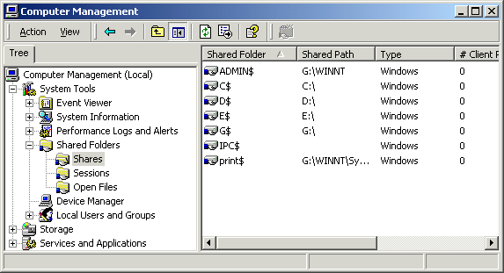
Kiểm soát dữ liệu chia xẻ
(2) Sử dụng của sổ Computer Management
- Mở cửa sổ Computer Management,
- Triển khai nhóm Shared Folders rồi click tại biểu tượng Shares. Danh sách các thư mục chia xẻ xuất hiện trong khung bên phải

